Slide 1
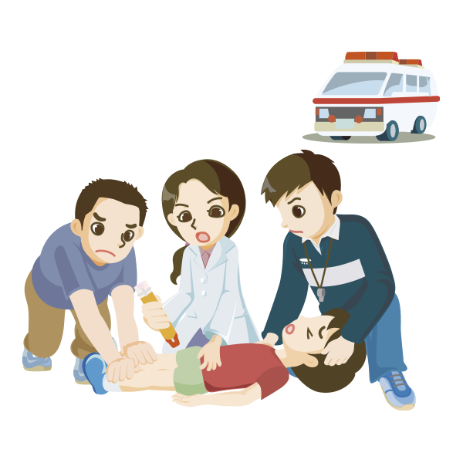
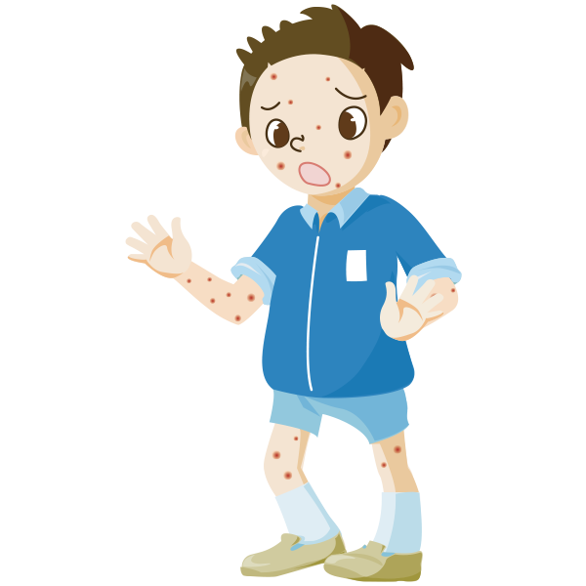
令和 年度 職員研修
食物アレルギーへの対応研修
日時：令和 年 月 日（ ）
□□時××分
場所：○○立△△学校（会議室）
1
Notes:
これから、食物アレルギーへの対応研修を行います。

Slide 2
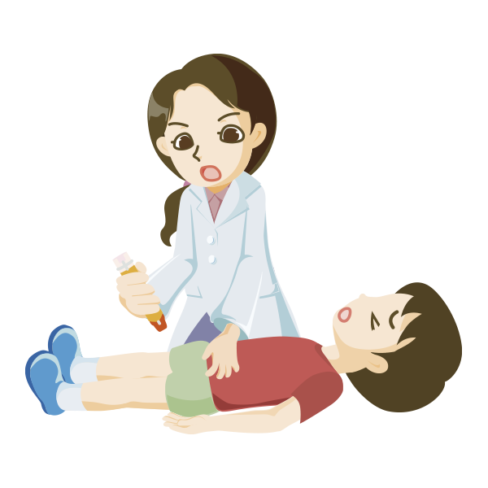
＜本日の研修の流れ（３０分）＞
＜目的＞
食物アレルギー症状が発症した時に取るべき対応について理解を深めるとともに、日頃から学校全体として取り組むべき校内体制について構築する。
１ 導入（５分） 【一斉】
○本研修の目的と流れについて理解する。
２ 展開（１５分）【一斉】
○食物アレルギーの症状について理解する。
○食物依存性運動誘発アナフィラキシーへの対応について確認する。
※（各学校の実情に応じて実施）【グループ】
エピペン®の使用方法や緊急時の対応について理解する。
３ まとめ（１０分）【一斉】
○アレルギーを持つ児童生徒等への対応について確認する。
2
Notes:
本日の研修の目的と流れはスライドのとおりです。
食物アレルギー症状が発症した際の対応について、スライドや資料を見ながら、みなさんで確認していきたいと思います。
（実技研修を取り入れる場合）
後半部分では、エピペン®トレーナーを使用して、グループごとに実技研修を行いますので、使用方法等を確認していきましょう。

Slide 3
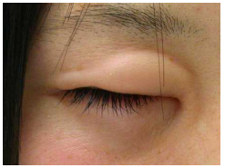
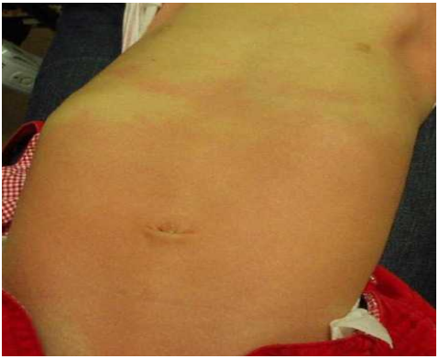
この写真を見て気になることは？
瞼にふくらみがある。
皮膚が赤い。
3
食物アレルギーに関する基礎知識（文部科学省）
Notes:
この写真を見て気になることはありますか。
左上の写真は瞼にふくらみがあります。
右下の写真は皮膚が赤くなっています。

Slide 4
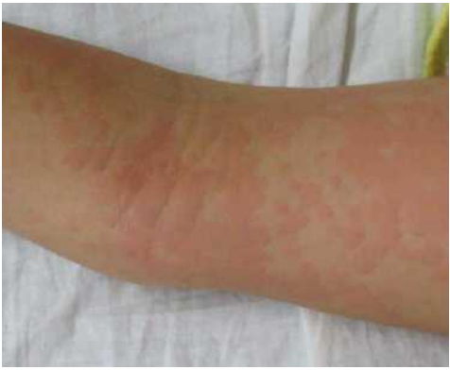
この写真を見て気になることは？
じんましん。
4
食物アレルギーに関する基礎知識（文部科学省）
Notes:
こちらの写真はどうでしょう。
腕の部分にじんましんが出ています。

Slide 5
これらは全て 食物アレルギーの症状です
まぶたの腫れ 発赤 じんましん
5
食物アレルギーに関する基礎知識（文部科学省）
Notes:
これらの症状はすべて、食物アレルギーの症状です。
もし、このような症状が出た際には、食物アレルギーの症状であることが考えられます。
その際には、迅速かつ適切な対応が必要となりますので、校内で連携した対応が求められます。

Slide 6
食物アレルギーの症状は どれでしょう？
軽い咳
声がれ
息苦しい・喘鳴
鼻水・くしゃみ
腹痛
下痢
吐き気
かゆみ
じんましん
発赤
唇の腫れ
顔全体の腫れ
6
Notes:
みなさんは、食物アレルギーの症状はどれだと思いますか？
（数人の先生に聞いてみてもよい）

Slide 7
食物アレルギーの症状（１）
7
食物アレルギーに関する基礎知識（文部科学省）
Notes:
（食物アレルギーの症状について、スライドを基に説明する）

Slide 8
食物アレルギーの症状（２）
8
食物アレルギーに関する基礎知識（文部科学省）
Notes:
（食物アレルギーの症状について、スライドを基に説明する）

Slide 9
食物アレルギーの症状（３）
9
食物アレルギーに関する基礎知識（文部科学省）
Notes:
（食物アレルギーの症状について、スライドを基に説明する）

Slide 10
食物アレルギーの症状（４）
10
食物アレルギーに関する基礎知識（文部科学省）
Notes:
（食物アレルギーの症状について、スライドを基に説明する）

Slide 11
＜事例１＞
昼休みに自宅から持参した弁当を食べ、５時間目の体育でバレーボールをしていた。
３０分くらいしたところで、口唇・まぶたの腫れ、手足の膨疹、呼吸苦が出現した。
（高３・男子）
＜事例２＞
もも、みかん、オレンジの食物アレルギーのある生徒が、給食の「ぶどうゼリーあえ」に入っていた黄桃を食べ、昼休みに運動場でサッカーをしていたところ、顔がかゆくなり、アナフィラキシーショックを起こした。 （中２・男子）
11
Notes:
過去に発生した事例を２つ紹介します。
（事例を読み上げる）

Slide 12
これらの症状はどのくらいの時間で表れるのでしょう？
まぶたの腫れ 発赤 じんましん
12
食物アレルギーに関する基礎知識（文部科学省）
Notes:
これらの症状はどのくらいの時間で表れると思いますか？
発症時間は、摂取した量や体調によっても異なりますので、症状が発症した際は適切に対応することが重要です。

Slide 13
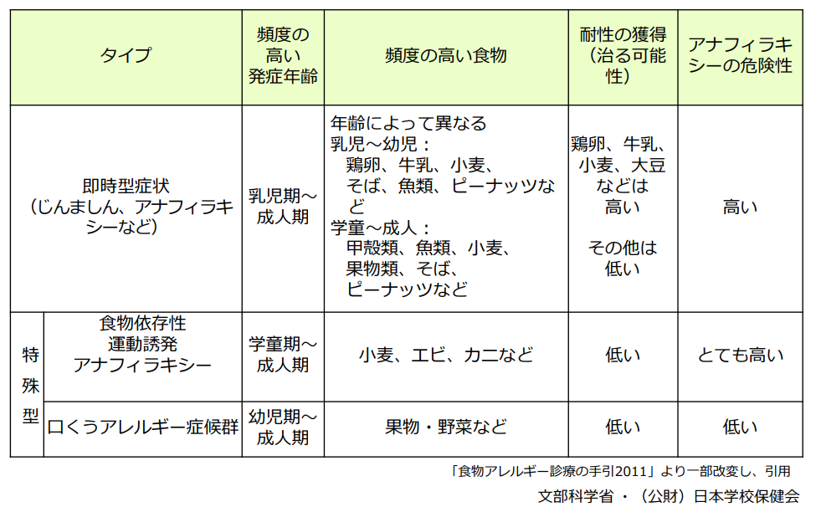
学校で問題になるアレルギーのタイプ
13
食物アレルギーに関する基礎知識（文部科学省）
Notes:
学校では、年齢や食物等によって、様々なタイプのアレルギー症状が発症していますので、注意が必要です。

Slide 14
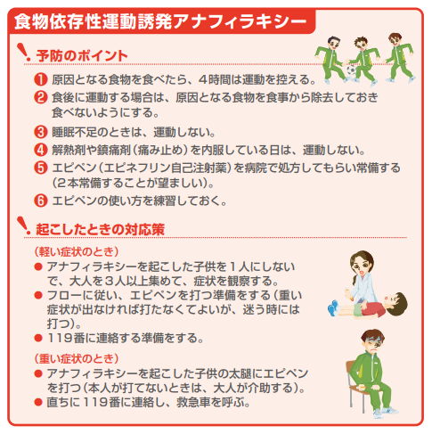
食物依存性運動誘発アナフィラキシーとは
アレルゲンとなる食物に関して、普段は食べても反応が出ない量を摂取した後に、運動が刺激となってアナフィラキシー反応を起こすことがある食物アレルギーです。
学童期以降に発症することが多く、以前は食べることができた食物を原因としても発症することがあります。小麦による発症が多いですが、大豆、ピーナツ、ナッツ類、甲殻類、果物、牛乳、魚等でも報告があり、どんな食物 アレルゲンでも摂取後に運動した場合はアレルギー反応を起こす危険性が高くなります。 また、睡眠不足や解熱鎮痛剤を服用していると反応を起こしやすくなります。喘息患者は
症状が重くなるリスクが高いです。
「スポーツ事故防止ハンドブック（解説編）」
（独立行政法人日本スポーツ振興センター）
14
Notes:
（スライド基に、①食物依存性運動誘発アナフィラキシー②予防のポイント・対応策について説明を行う。）

Slide 15
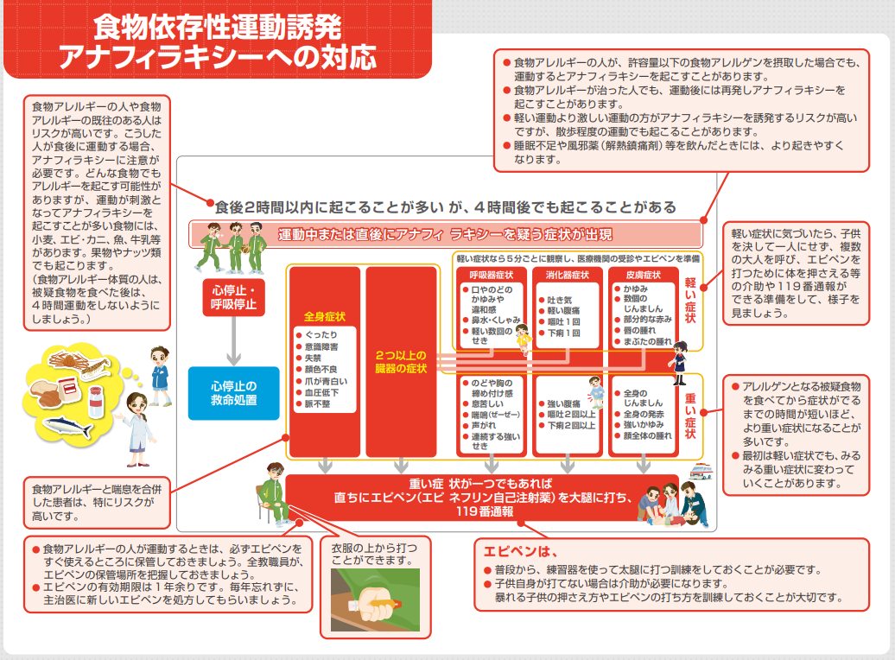
15
「スポーツ事故防止ハンドブック（解説編）」（独立行政法人日本スポーツ振興センター）
Notes:
（事前に印刷し、配布する。）
「スポーツ事故防止ハンドブック（解説編）」を活用し、食物依存性運動誘発アナフィラキシーへの対応について説明を行う。

Slide 16
＜まとめ＞ アレルギーを持つ児童生徒等への対応について
○自校の資料を基に、生徒の健康状況の確認や緊急時の対
応について、教職員間で共通理解を図る。
○研修後、緊急時の対応が分かるパンフレットを校舎内に
掲示する。
16
Notes:
（各校の実情に応じて、スライドを作成する。）

Slide 17
17
Notes:
（校内掲示用）

Slide 18
18
Notes:
（校内掲示用）

Slide 19
（参考スライド） ※各学校の実情に応じて、 以下のスライドを差し替えて 使用してください。

Slide 20
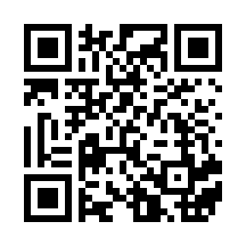
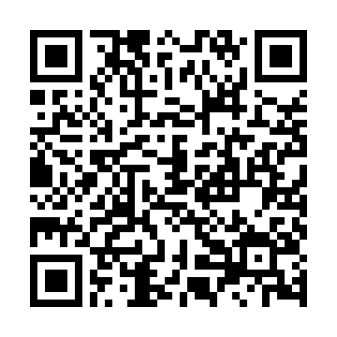
＜展開②＞ 緊急時の対応 （学校におけるアレルギー疾患対応資料） （文部科学省）
20

